Slide 1

MODEL PREDIKTOR SENTIMENT

Slide 2

Overview
PREDICT
POSITIVE
SENTENCE
NEGATIVE
MODEL untuk memprediksi sentiment berdasarkan kalimat yang diberikan

Slide 3
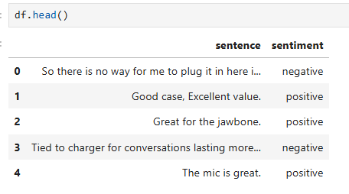
CONTOH DATA YANG DIGUNAKAN
Menggunakan data emotion sentiment analysis dari Keggle (source=https://www.kaggle.com/datasets/kushagra3204/sentiment-and-emotion-analysis-dataset)
Terdiri dari :
45475 words
3304 sentence
9686 nouns
1279 ner

Slide 4
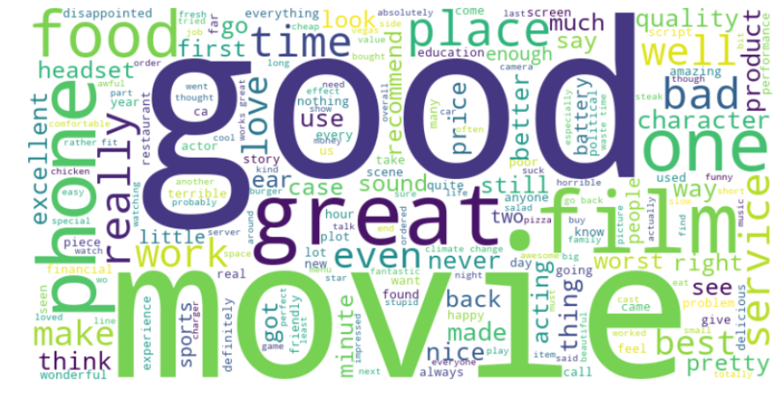
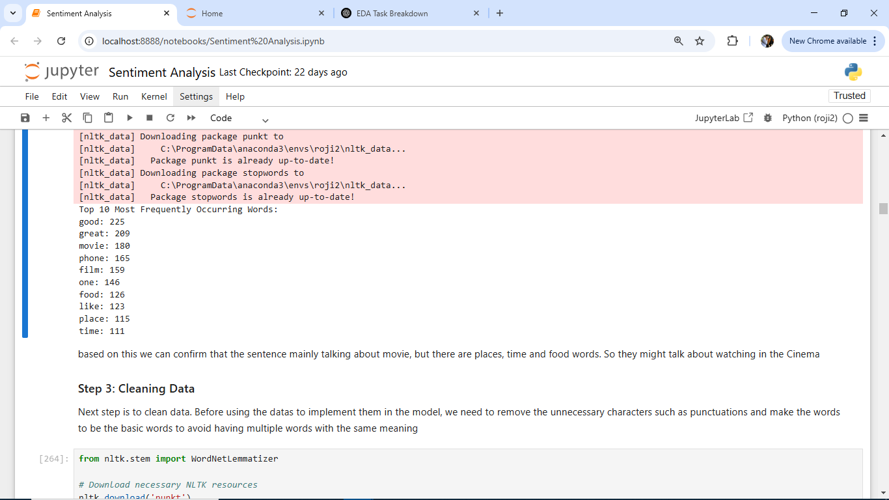
konteks data
Asumsi konteks : Data kebanyakan terdiri dari kata good,great dan movie tapi juga mengandung food,place and time yang kemunkinan sedang membicarakan cinema atau bioskop

Slide 5
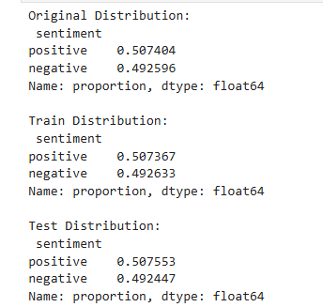
PREPROCESSINg DATA FOR MODELLINg
CLEAN DATA
TRANSFORM DATA
SPLIT DATA
Stratified split
Opsi transformasi:
Bag of words
TF-IDF
Word2 Vec
Terdiri dari :
Remove punctuation, number ,stopwords
lowercasing
lemmatizing
Terdiri dari :
Remove punctuation, number ,stopwords
lowercasing
lemmatizing

Slide 6
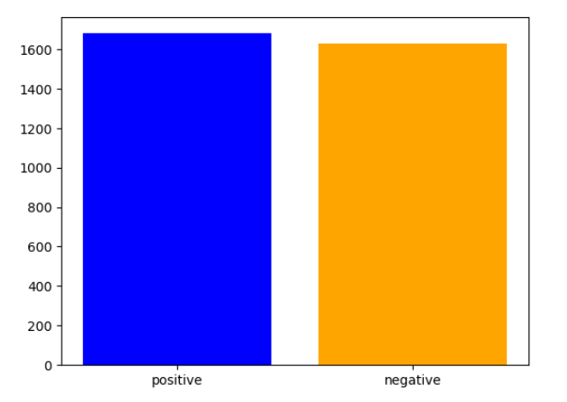
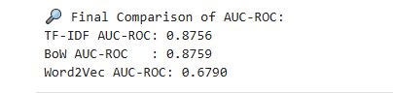
MODELLINg
Model Neural Network yang digunakan adalah Tensorflow
Mengingat data target balance maka preferensi metric evaluasi yang digunakan adalah ROC-AUC
Komparasi hasil modeling:
Model terpilih: Berdasarkan hasil modelling transformasi Bag of Words dipilih karena memberikan model terbaik dengan nilai AUC-ROC tertinggi yaitu 0.8759

Slide 7
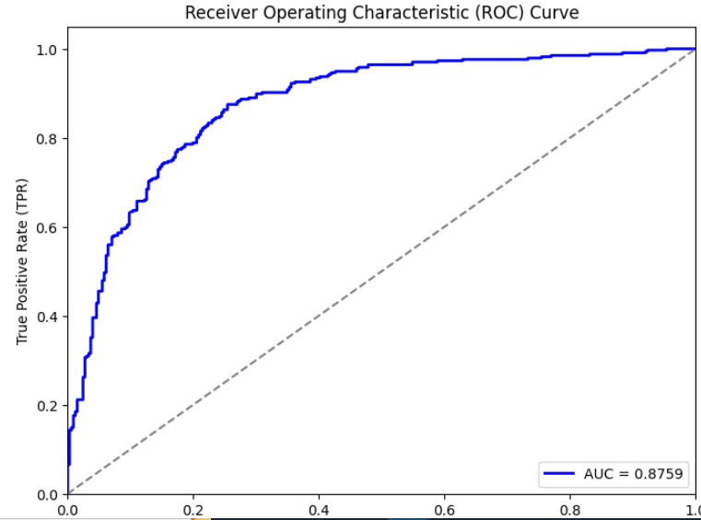
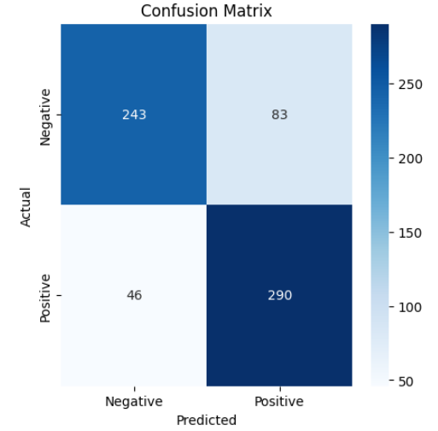
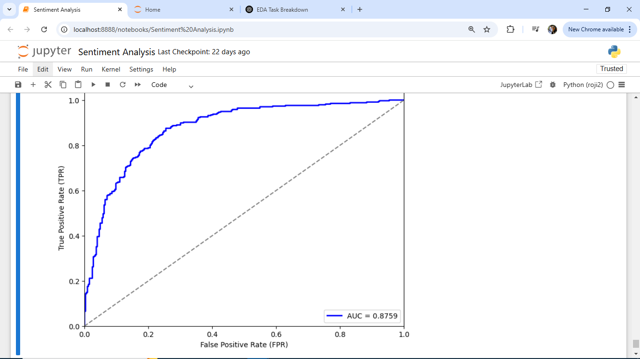
Hasil Prediksi
Model cukup baik dalam memprediksi true positif dan true negatif

Slide 8

Thank You
someone@example.com

